Slide 1
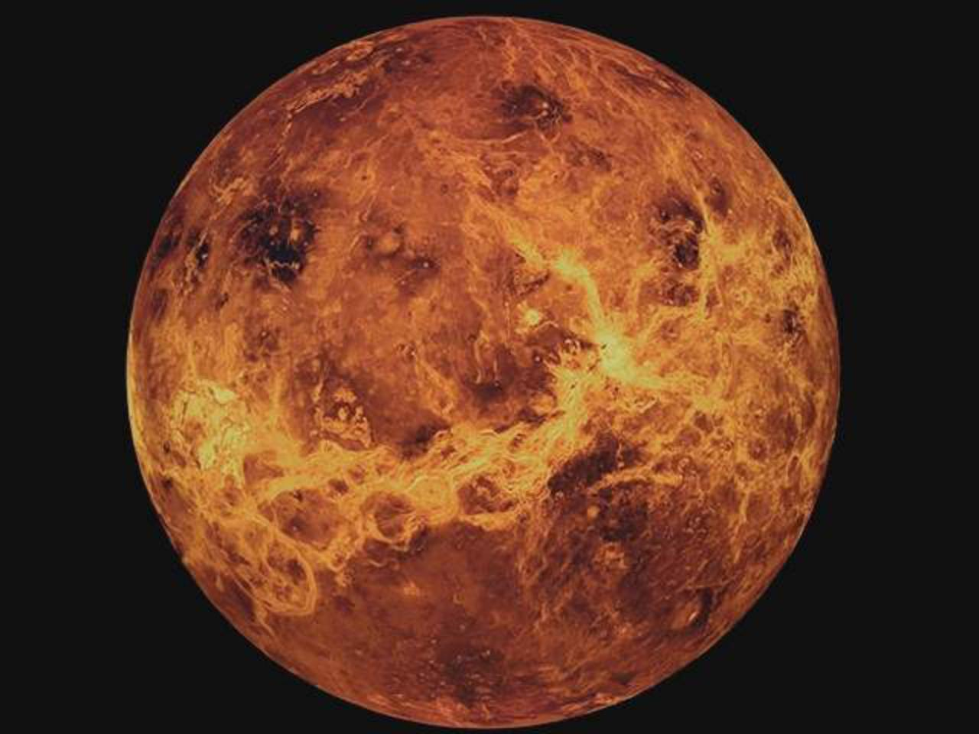

Венера (планета)
Підготував учень 11 класу
Федорчук Максим
Вчитель
Бачок Т.М.

Slide 2
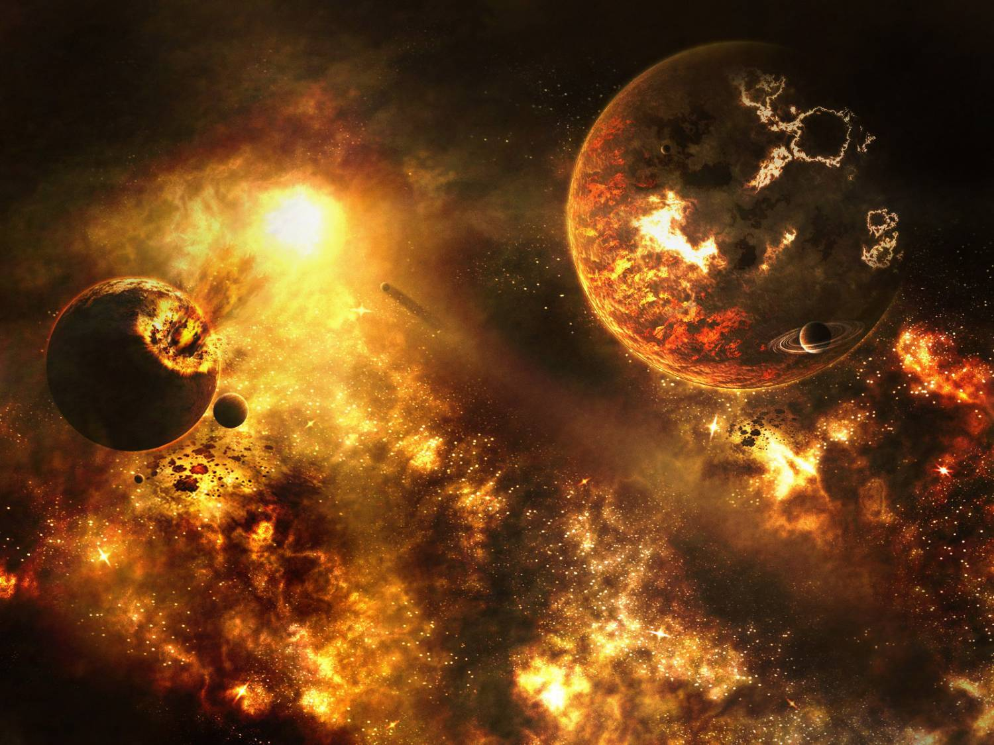
Вене́ра — друга внутрішня планета Сонячної системи з періодом обертання навколо Сонця в 224,7 земних діб. Названа на честь Венери, богині любові з римського пантеону. Це єдина з восьми основних планет Сонячної системи, яка отримала назву на честь жіночого божества. За розміром майже така сама, як Земля.
Венера — внутрішня планета, і на земному небосхилі не віддаляється від Сонця далі 48°. Венера — третій за яскравістю об'єкт на небі; її блиск поступається лише блиску Сонця та Місяця. Належить до планет, відомих людству з найдавніших часів.
Українська народна назва — Зоря. Оскільки Венера спостерігається ввечері після заходу сонця або вранці перед світанком, українці її називали «Зоря вечірня» або «ранкова Зоря»[.

Slide 3
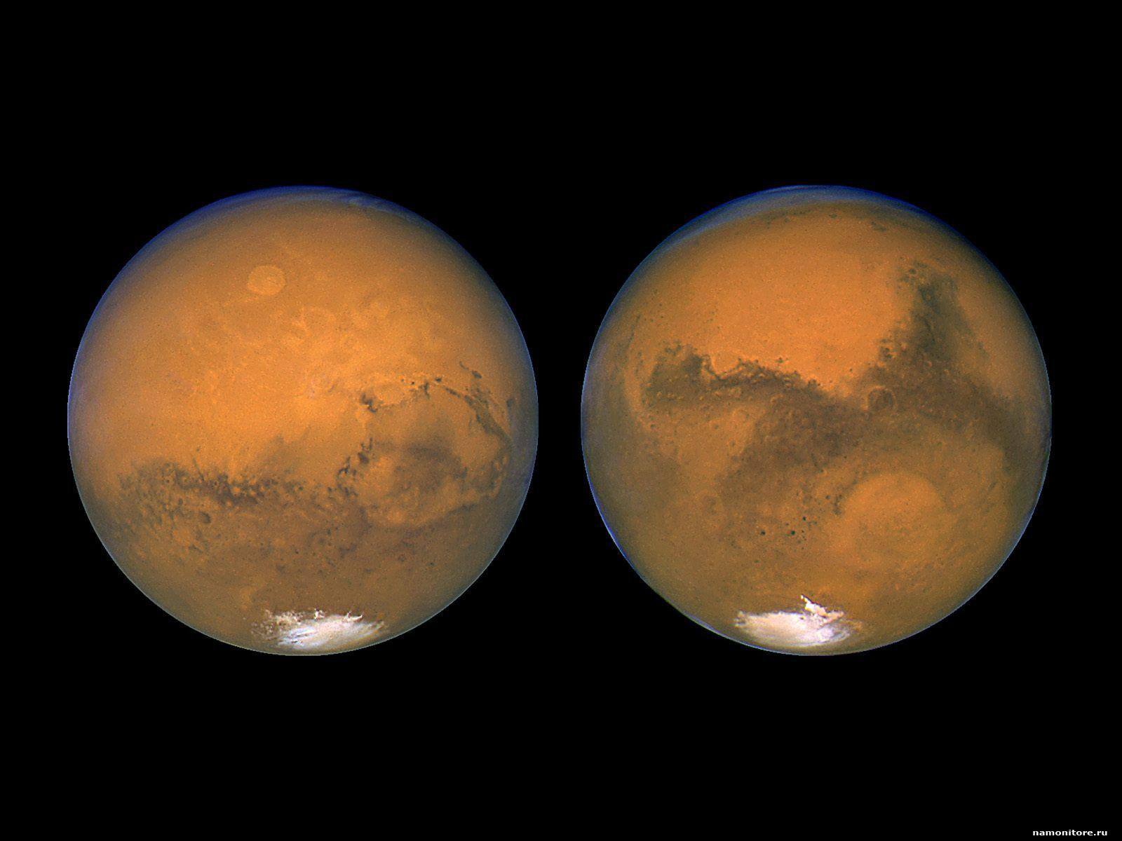
Планетарні характеристики
Орбіта Венери ближча до кола, ніж орбіта будь-якої іншої планети Сонячної системи. Її ексцентриситет становить всього лише 0,0068. Період обертання навколо Сонця (венеріанський рік) становить 224,7 земно Сидеричний період обертання Венери навколо своєї осі (зоряна доба) становить 243,018 земної доби. Тривалість сонячної доби на планеті становить близько 116,75 земних діб.Як і координати її Північного полюса (пряме піднесення = 272,57°, схилення = +67,14°), його отримано в результаті спільної обробки бортових радіолокаційних і доплеровских вимірів «Магеллана» і «Венери-15, −16» для 20 опорних точок на поверхні Венери[
ї доби. Іноді Венер Хоча у Венери й Землі близькі розміри, середня густина й навіть внутрішня будова, проте Земля має досить потужне магнітне поле, а Венера його не має. а підходить до Землі на відстань, меншу 40 млн км. За однією з сучасних теорій напруженість дипольного магнітного поля залежить від прецесії полярної осі і вектора кутової швидкості. Саме цей параметр на Венері мізерно малий, але виміри свідчать про нижчу напруженість, ніж та, яку передбачає теорія. Хоча загального дипольного поля у Венери немає, проте магнітне поле, хоча й досить слабке, на Венері є. У провідному шарі атмосфери, іоносфері, магнітне поле наводиться сонячним магнітним полем і сонячним вітром. Міжпланетне магнітне поле напруженістю близько 10 нТл взаємодіє з іоносферою планети, яка рухається в ньому. Оскільки іоносфера — провідник, у ній з'являються електричні струми, які, у свою чергу, збуджують магнітні поля. Щоправда, вони мають локальний характер, орієнтовані випадково, мають невелику напруженість (15-20 нТл). Взаємодія цих полів з плазмою сонячного вітру ще більше ускладнює явище. Тому у Венери немає радіаційних поясів у традиційному їх розумінні.

Slide 4
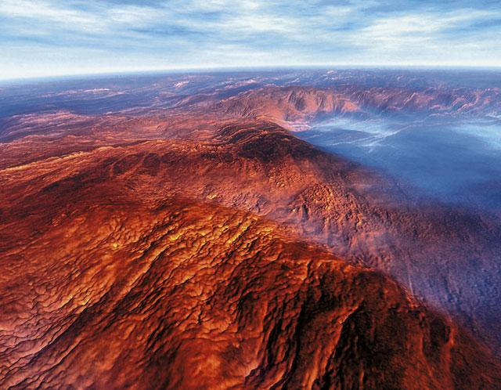
Атмосфера
Про те, що у Венери є атмосфера, стало відомо 1761 p., відкриття належало М. В. Ломоносову, який спостерігавпроходження планети перед диском Сонця. Густина атмосфери Венери в 35 разів більша за земну. Тиск на поверхні планети становить близько 95 атмосфер. Складається ця атмосфера, здебільшого, з вуглекислого газу з домішками азоту й кисню. Вуглекислий газ, пропускаючи сонячні промені, дозволяє поверхні нагріватися, але поглинає інфрачервоне випромінювання розігрітої поверхні, що є причиною парникового ефекту. Через це температура на поверхні Венери набагато вища за земну.
Хмарний шар Венери, що ховає від нас її поверхню, розташовано на висоті 49-68 км над поверхнею, за щільністю він нагадує легкий туман і складається, в основному, з пари 80% сірчаної кислоти. Хмари Венери рухаються зі сходу на захід за переважаючими на планеті вітрами і роблять повний оберт навколо її осі за 4 дні, а освітленістьна поверхні в денний час схожа на земну в похмурий день.
Супутникові радіолокаційні дослідження показали, що на поверхні Венери є великі за діаметром, але неглибокі кратери — як ударні, так і вулканічні. Також на Венері знайдено кілька гірських ділянок. Найбільший гірський район — Земля Іштар — за площею вдвічі перевищуєТибет. У центрі його на висоту 10—11 км підіймається гігантський гірський масив. Склад матеріалу поверхні Венери, визначений у декількох місцях посадки, виявився близьким до складу земних базальтів.

Slide 5
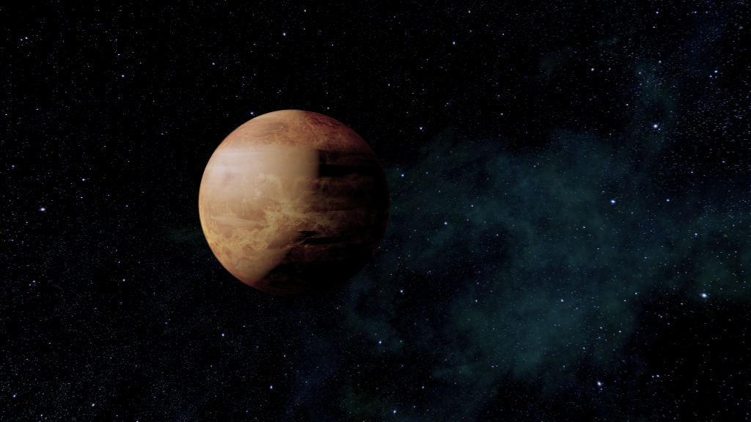
Дослідження
Вже 1610 р. Галілео Галілей за допомогою телескопічних спостережень вивчав зміну фаз у Венери, тобто зміну її видимої форми від диска до вузького серпа. Перші відомості про поверхню планети було отримано з Землі в 30-х роках XX ст. за допомогою новітнього винаходу — радіотелескопів. 12 лютого 1961 р. радянськими вченими було запущено першу автоматичну станцію «Венера-1», яка через три місяці пройшла на відстані близько 100 тис. км від Венери і вийшла на орбіту супутника Сонця. У грудні 1962 р. американці запустили в космос зонд «Маринер-2», що пройшов від Венери на відстані 35 тис. км. Починаючи з 1965 р. на Венеру було надіслано серію космічних станцій «Венера», які «крок за кроком» наближалися до поверхні планети. 1967 року вперше в історії людства було проведено сеанс радіозв'язку, що тривав 93 хвилини.Радянські вчені зробили корпуси апаратів міцнішими, і це дозволило одному апарату спуститися до рівня 19 км від поверхні планети, а наступному — приземлитися на саму поверхню, де він пропрацював протягом 53 хвилин. Умови виявилися надзвичайно суворими: тиск сягав 90 атмосфер, температура — 500 °C, хмарний покрив, який огортає планету, виявився перенасиченим вуглекислим газом. 1972 р. була створено автоматичну міжпланетну станцію «Венера-8» нового покоління. У лютому 1974 року на відстані 6 тис. км від Венери пройшов американський пролітний зонд «Маринер-10», оснащений телевізійною камерою, ультрафіолетовим спектрометром й інфрачервоним радіометром. 1975 року уперше станції нового покоління «Венера-9» і «Венера-10» стали штучними супутниками Венери, на які зі спускних апаратів передавалася, а потім — ретранслювалася на Землю —, інформація. Уперше з планети було передано панорамні телевізійні зображення. 1984 року з інтервалом у 6 діб в СРСР були запущені однакові АМС «Вега-1» і «Вега-2», обладнані спускними апаратами.

Slide 6
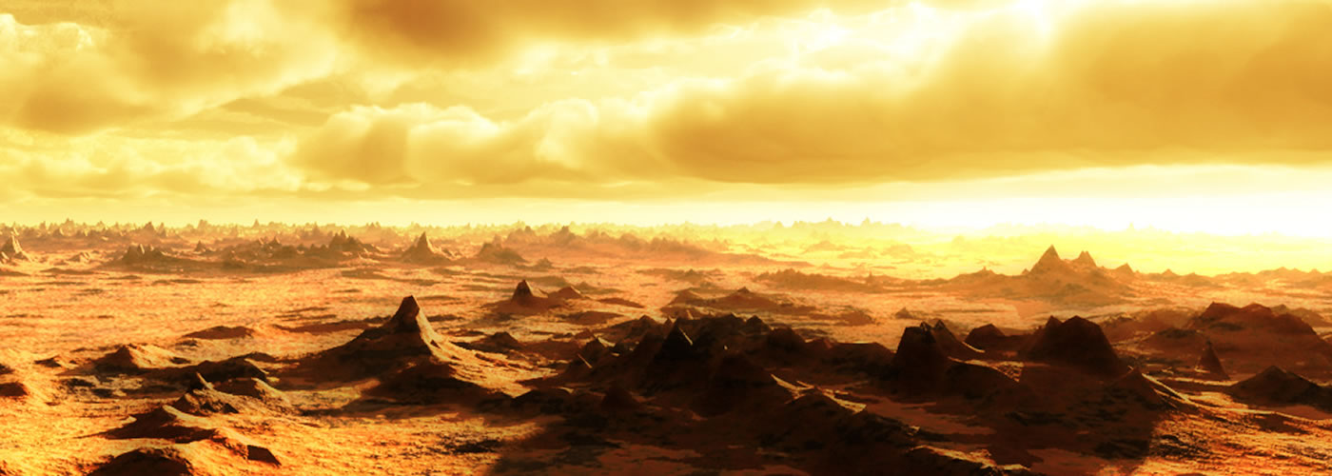
Геологія
Аналіз даних «Венери-15,16» привів до висновку про те, що в межах зони зйомки немає ознак «тектоніки плит»— типової для Землі глобальної організації геологічної активності, для якої характерний поділ верхньої твердої оболонки — літосфери — на кілька великих плит, що пересуваються горизонтально одна щодо іншої. Головною рушійною силою вулканічних тектонічних процесів на Венері, за результатами аналізу даних «Венери-15,16», є вертикальні, висхідні й спадні, пересування речовини надр планети за рахунок теплових неоднорідностей — так званих «гарячих плям». Гарячі плями відомі й у геології, але їх роль другорядна.
Результати зйомки «Венери-15,16» привели до відкриття ключових елементів геології Венери. Вперше в цій області на зміну здогадам прийшло тверде знання.
Було встановлено, що ендогенні геологічні процеси — базальтовий вулканізм і розломна тектоніка — панують над екзогенними процесами. Не виявлено ніяких слідів діяльності рідкої води на планеті. Це обставина й деякі особливості розподілу ударних кратерів за розміром показали, що умови, близькі до сучасних, були на Венері протягом усього простеженого в глиб часу проміжку геологічної історії планети.

Slide 7
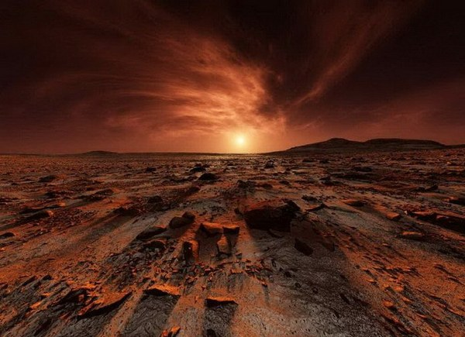
Поверхня
У зоні зйомки «Венери-15, −16» було виявлено близько 150 ударних кратерів діаметром від 8 до 140 км.
І рівнини, і тесери розсічено протяжними (тисячі кілометрів), складно побудованими жолобами, утвореними роями тектонічних розламів. За топографією і морфологією вони схожі на рифтові зони Землі і, вочевидь, мають таку ж природу. На поверхні рівнин планети у кількох місцях, зафіксованих на знімках «Магеллана», виявлено загадкові «русла» довжиною від сотень до декількох тисяч кілометрів і шириною від 2-3 до 10-15 км. Вони мають типові ознаки долин, прорізаних плином рідини, — меандровидні звивини, поділ і сходження окремих «рукавів», а іноді — щось схоже надельти річок. На початку найдовшого русла, названого долиною Балтис, довжиною близько 7000 км із дуже помірною (2-3 км) шириною перебуває вулкан поперечником близько 100 км. Залишається загадкою, яка рідина прорізала ці русла. Найпростіше було б вважати, що вони — результат термічної ерозії потоком базальтової лави. Але розрахунки доводять, що у потоку базальтової лави не вистачить запасу тепла на шлях довжиною 7000 км. На знятих «Магелланом» 98% поверхні планети пощастило знайти близько 930 ударних кратерів діаметром від 2 до 280 км. На його знімках можна побачити деякі несподівані аспекти процесу утворення ударних кратерів в умовах Венери. Виявилося, що в багатьох кратерів частина викидів поводить себе як плинна субстанція, утворює спрямовані, зазвичай в один бік від кратера, великі потоки довжиною в десятки кілометрів, а іноді й більше. Важливою властивістю популяції венеріанських ударних кратерів є характер їх розподілу на поверхні, що ніяк не відрізняється від випадкового, а також те, що більшість кратерів, вочевидь, не затоплено лавами з навколишніх рівнин, не порушено навколишніми тектонічними деформаціями, і вони виглядають «накладеними» як на рівнини, так і на тесери. Це може означати, що більша частина спостережуваних вулканічних і тектонічних рельєфів поверхні Венери сформувалася до початку накопичення кратерної популяції, за порівняно короткий проміжок часу 300–500 млн років тому. Але одночасно це означає, що вулканічні і тектонічні утворення, на які накладено кратери, сформувалися дуже швидко. Час утворення має бути набагато меншим за 300–500 млн років, тому, що інакше кількість кратерів на старих і молодих ділянках помітно відрізнялася б і їх розподіл на поверхні не був би випадковим.

Slide 8
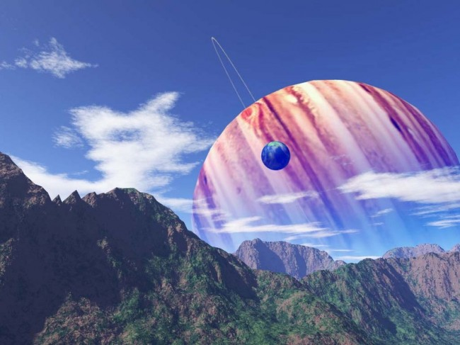
Венера в різних культурах
У ритуальному варіанті календаря майя, що застосовується й іншими народами Мезоамерики,існували цикли по 584 дня, що приблизно збігаються з синодичним періодом обертання Венери. Особливу роль Венера відігравала в міфології й астрономії інків, де вона називалася Ч'аска.
Венера в літературі та анімації
В оповіданнях Рея Бредбері клімат планети вкрай дощовий (дощ іде завжди або припиняється лише раз на 7 років);
У науково-фантастичному романі Олександра Зорича «Сомнамбула» описано тераформування Венери. Планету спочатку охолоджують, затінюючи від Сонця штучним кільцем, а потім позбавляються від основної маси дуже товстою атмосфери, «здуваючи» її протуберанцями, спрямованими за допомогою особливого гравітаційного пристрою;
У повісті Олександра Казанцева «Планета бур» (роман «Онуки Марса») космонавти-дослідники зустрічаються з тваринним світом і слідами розумного життя на Венері.
У романі Олександра Бєляєва «Стрибок у ніщо» жменька капіталістів тікає від світової пролетарської революції в Космос, висаджується на Венері й засновується там. Планету в романі показано приблизно як Землю в мезозойську еру;

